Slide 1
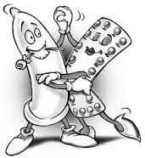



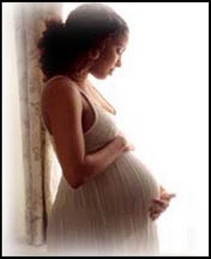

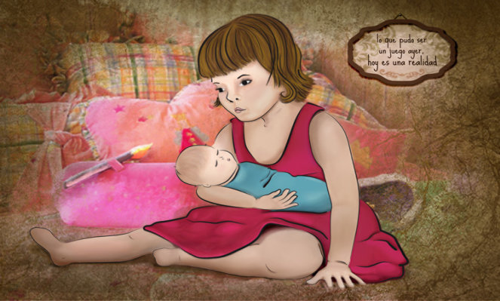
EMBARAZO PRECOZ

Slide 2

El embarazo precoz es aquel embarazo que se produce en niñas y adolescentes A partir de la pubertad, comienza el proceso de cambios físicos que convierte a la niña en un adulto capaz de la reproducción sexual
Esto no quiere decir, sin embargo, que la niña esté preparada para ser madre.

Slide 3

Tipos de embarazo
Embarazo de bajo riesgo. Son los embarazos controlados, son los que desarrollan las mujeres con edades comprendidas entre 19 y 35 años de edad, y son mujeres sin problemas de salud.
Embarazo de alto riesgo. Son los embarazos no controlados, los que desarrollan mujeres con edad menor a los 18 o superior a los 35 año, también corresponde a las mujeres que han experimentado alguna patología anterior.

Slide 4

CAUSAS
Inicio precoz de las relaciones sexuales
Se debe a un uso indebido de droga y alcohol.
Falta de Orientación.
Se debe a la desinformación producida por la televisión y malas compañías.
No utilizar métodos anticonceptivo
Una violación.
La falta de comunicación con sus padres.
La inseguridad, la baja autoestima, los problemas familiares.
Los adolescentes no solicitan anticonceptivos por “vergüenza” y “miedo”.

Slide 5

CONSECUENCIAS
Físicas: causa anemia, partos complicados, aborto o expulsión del feto antes de completar su crecimiento y en los casos extremos, pérdida de la vida.
Psicológicas: Frustración y depresión, producidas por la limitación de no poder seguir una vida normal, acorde con la edad; sentimiento de culpa y autoestima baja.
Sociales: Rechazo de las personas, problemas familiares, deserción escolar, dificultad para conseguir empleo, y matrimonio precoz

Slide 6
PREVENCIÓN
Los padres y maestros deben orientar y formar a los jóvenes en edades tempranas sobre educación sexual, aborto y enfermedades de transmisión sexual.
La familia debe ayudar a los jóvenes en el crecimiento de su autoestima y prepararlos para la toma de decisiones responsables acerca de su sexualidad.
Todos debemos fomentar la comunicación entre padres e hijos.
También debemos realizar un proyecto de vida.
Postergar el inicio de una vida sexual activa hasta haber alcanzado un nivel adecuado de madurez físicas, psicológica y emocional.
Usar preservativos en caso de tener relaciones sexuales

Slide 7
Ser mamá es una aventura apasionante. Ser mamá cuando aun no se a cumplido los 18 años es una aventura diferente

